Slide 1


Дидактическая игра по ПДД для детей старшего дошкольного возраста

Slide 2


Slide 3
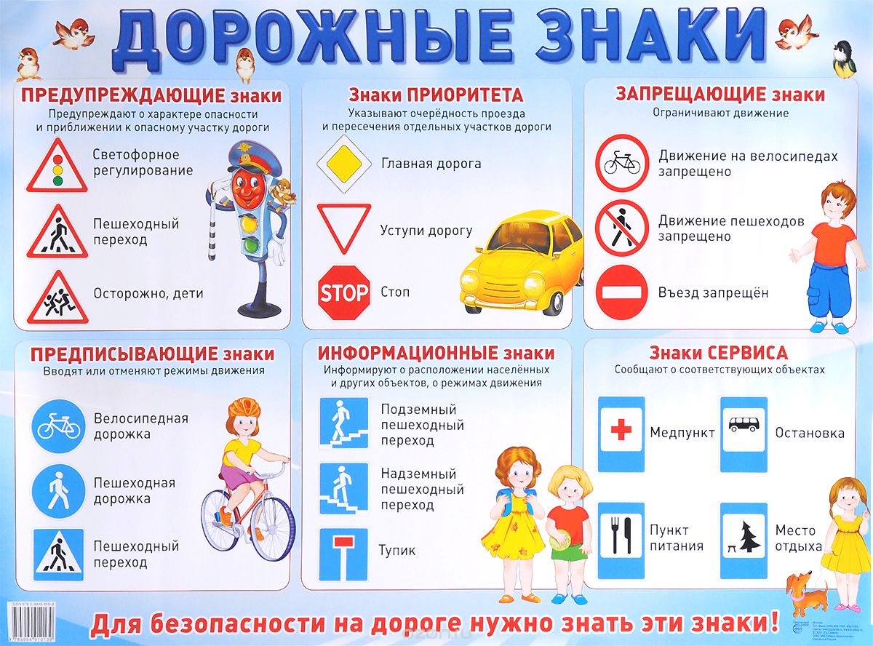

Slide 4
Каких дорожных знаков не бывает?
сервиса
разрешающих
запрещающих
приоритета
препинания
информационных
предписывающих

Slide 5
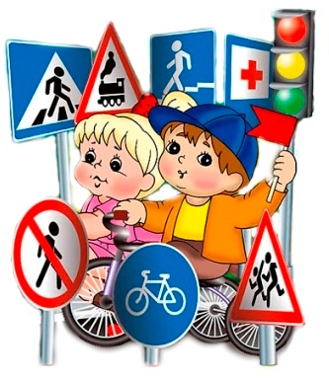
Для чего нужны знаки дорожного движения?
Нажми на ответ.
для водителей
для установления порядка
движения пешеходов
и транспорта на дороге
для пешеходов

Slide 6
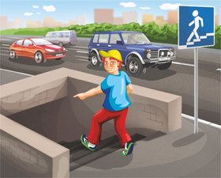
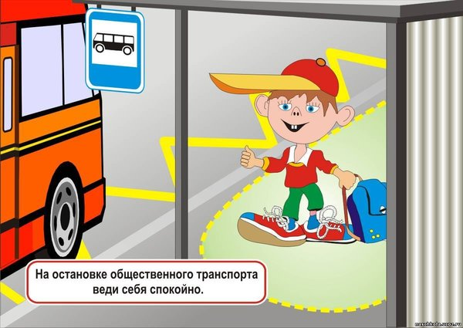
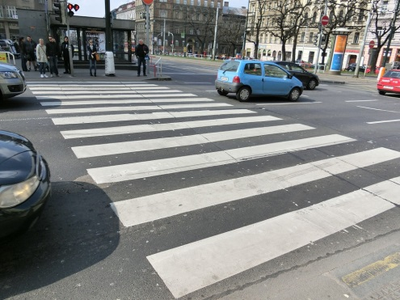
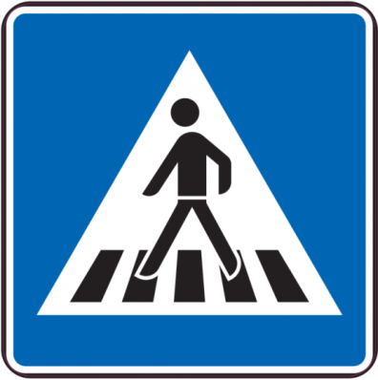
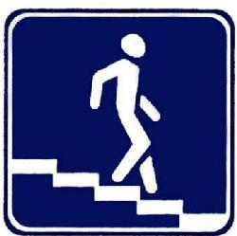
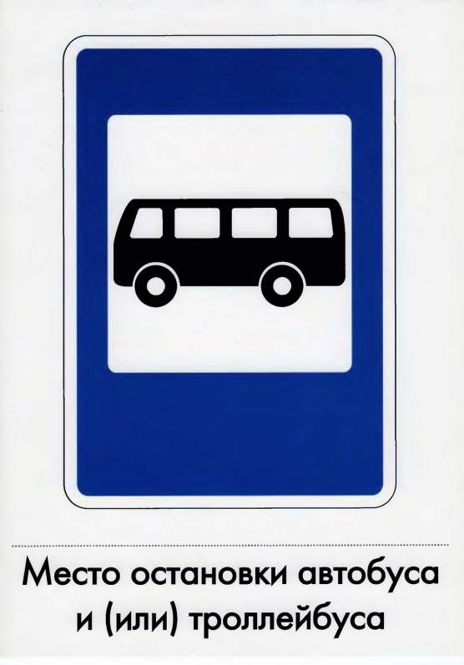
Как обозначены эти знаки на проезжей части улиц и дорог?
Назови знаки и соедини их с соответствующей картинкой.
1. Подземный переход. 2. Автобусная остановка. 3. Пешеходный переход

Slide 7
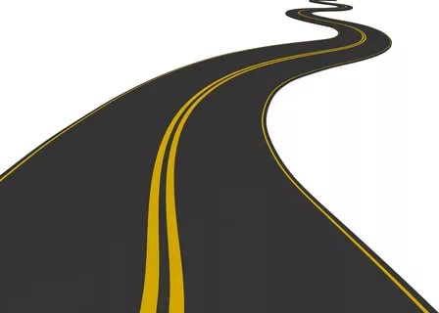

Загадки по ПДД
Эту ленту не возьмешь
И в косичку не вплетешь.
На земле она лежит,
Транспорт вдоль по ней бежит.
(дорога)
Никогда я не сплю,
На дорогу смотрю.
Подскажу, когда стоять,
Когда движение начинать.
(Светофор)

Slide 8
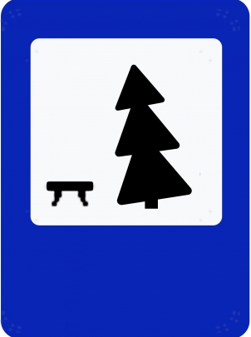
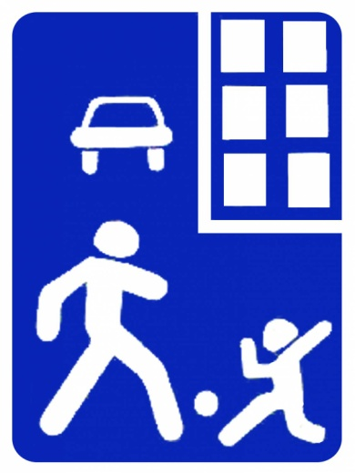



По обочине дороги, Как солдатики, стоят. Все мы с вами выполняем, Все, что нам они велят. (знаки)
1. Сосчитай сколько знаков Вы видите. (6)
1. Назови геометрические фигур, которые Вы видите (круг, квадрат, прямоугольник, треугольник, ромб)

Slide 9

Я в кругу с обводом красным, Это значит – тут опасно! Тут, поймите, запрещенья Пешеходного движенья. («Переход запрещен») Круглый знак, а в нем окошко. Не спешите сгоряча, А подумайте немножко Что здесь, свалка кирпича? (Въезд запрещен)

Slide 10

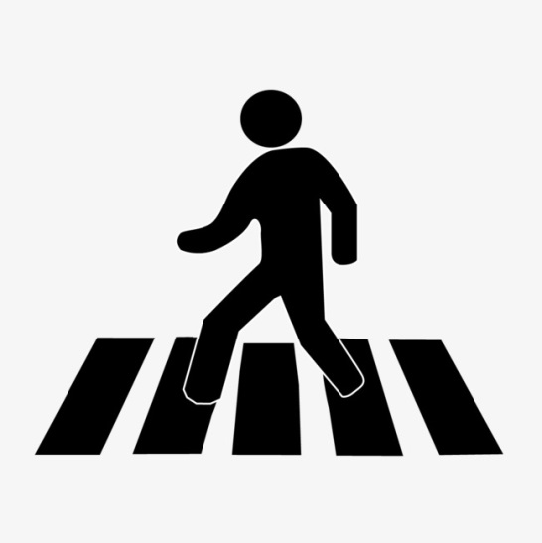
За рулем я сижу,
На дорогу гляжу.
(Водитель)
Это что за чудо-юдо,
Два горба, как у верблюда?
Треугольный этот знак
Называется он как?
(идут дорожные работы)
Человек по мне шагает.
Меня зеброй называет.
(пешеходный переход).

Slide 11
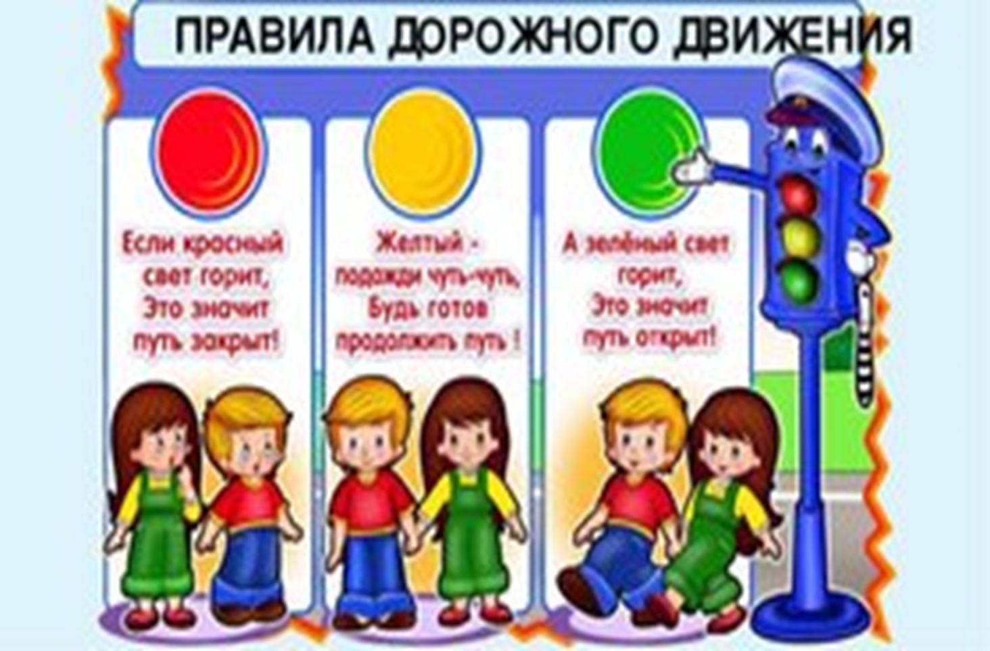
У него сигналов три.
Ты сигналы назови.
(красный, желтый, зеленый).

Slide 12

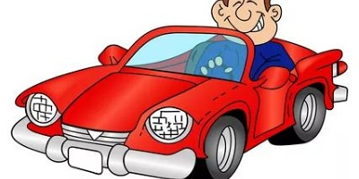
Полосатая указка, Словно палочка из сказки (Жезл) Впереди и сзади, И по бокам-окошки. Что за странный домик На округлых ножках? (автомобиль)

Slide 13
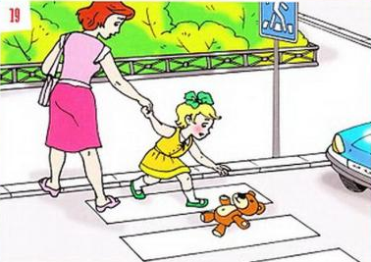
Опасно ли перебегать дорогу?
Нажми на правильный ответ.
НЕТ
Неопасно.
ДА
Опасно. В спешке человек становится невнимательным.

Slide 14
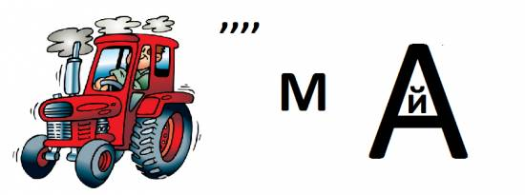
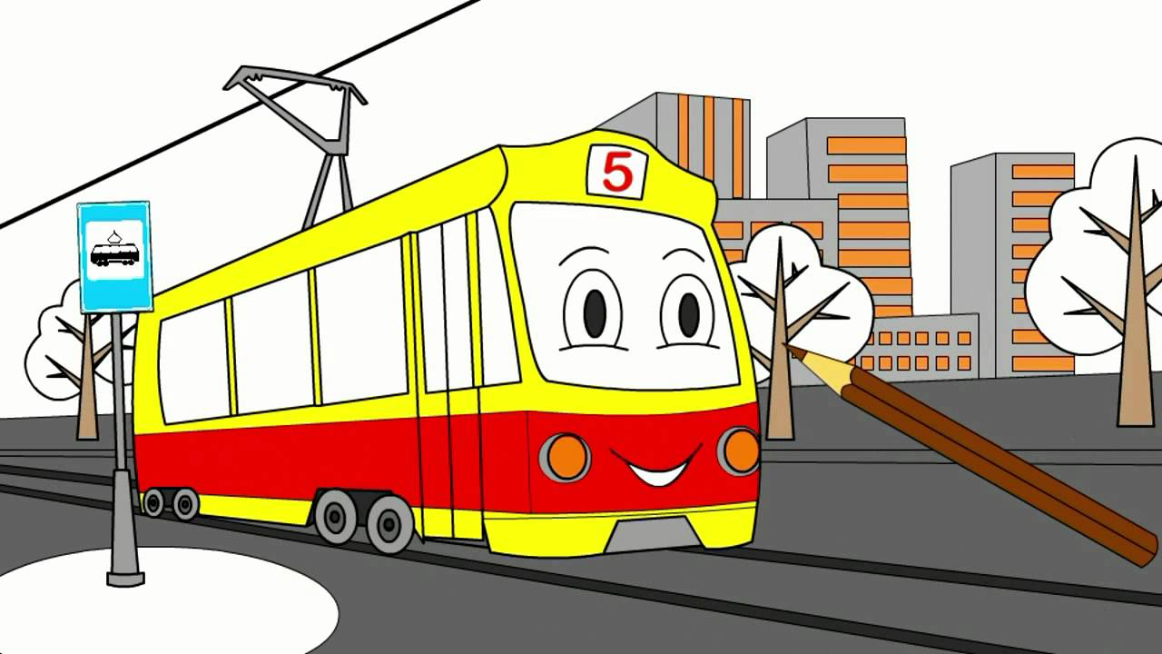
Расшифруй ребус:
Ответ

Slide 15
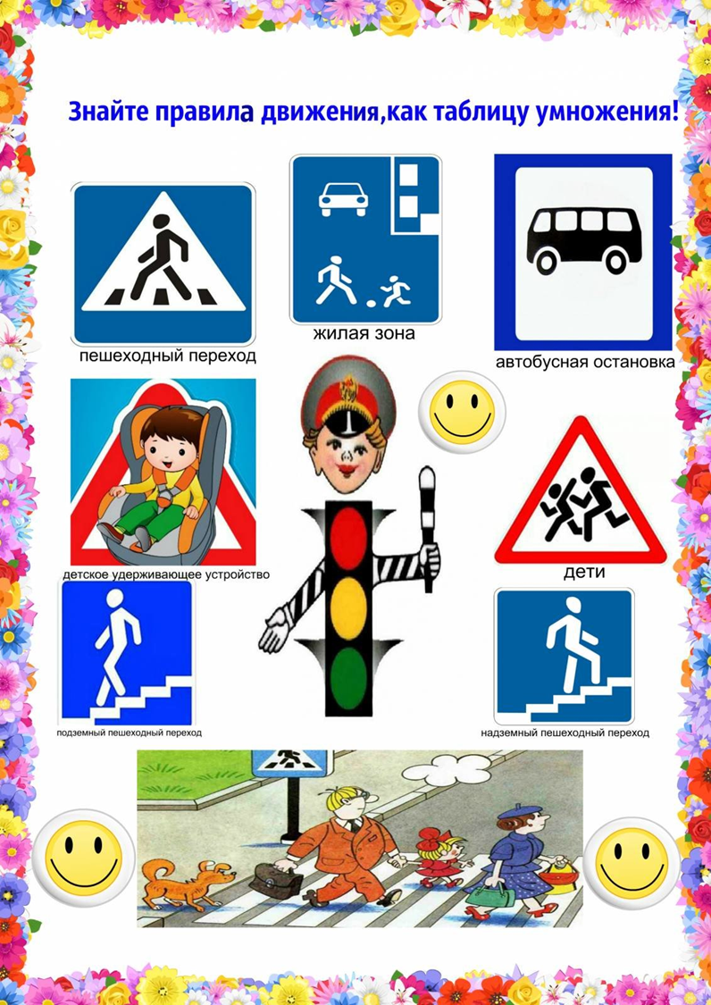

Slide 16

Будьте внимательны на дорогах, берегите себя!

